Slide 1
Docker技术
From: oldguo
QQ:22654481
TEL:15801332370

Slide 2
课程大纲
1.Docker介绍
2.Docker依赖的技术
3.Docker结构
4.Docker安装部署
5.Docker Image管理
6.Docker容器基本操作
7.Dockerfile高级应用
8.Docker私有仓库管理
9.Docker数据卷管理
10.Docker资源配比

Slide 3
1.Docker介绍
什么是容器？
Linux容器与虚拟化对比
什么是Docker？
Docker要实现的目标
Docker应用场景
Docker依赖的内核技术

Slide 4
什么是容器？
一种类虚拟化的方案
操作系统级别功能
只能运行同内核或类内核的OS
依赖Linux内核特性：Namespace与Cgroups

Slide 5
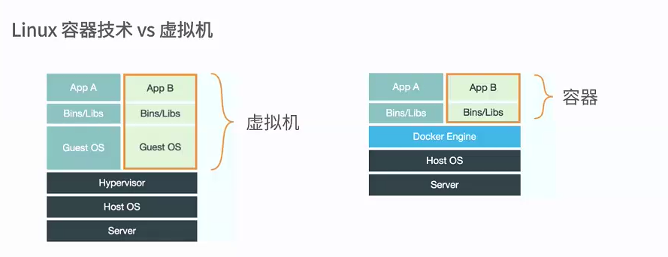
容器与虚拟化的比较

Slide 6
什么是docker？
可以将应用程序自动部署到容器
Go语言开发：https://github.com/docker/docker
2013 年 Dotcloud
基于Apache2.0开源授权协议发行

Slide 7
Docker目标
提供简单轻量的建模方式
职责的逻辑分离
快速高效的生命周期
鼓励使用面向服务的架构

Slide 8
Docker应用场景
开发、测试、部署服务
隔离的运行环境
构建多用户的平台即服务（PaaS）基础设施
提供软件即服务（SaaS）应用程序
高性能、超大规模系统

Slide 9
2.Docker依赖的技术
Docker依赖的内核技术
NameSpace介绍
NameSpace功能
Cgroups介绍
Cgroups功能

Slide 10
Docker依赖的内核技术
NameSpace 命名空间
Control Groups（Cgroups）控制组

Slide 11
Namespaces介绍
NameSpace（命名空间）
编程语言
封装 → 代码隔离
操作系统
系统资源隔离
进程、网络、文件系统

Slide 12
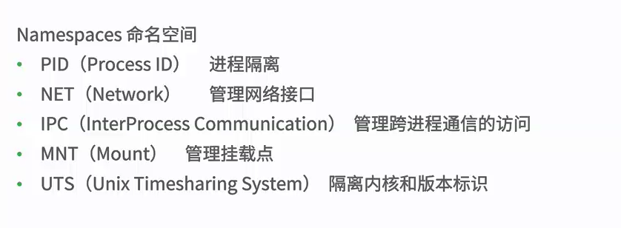
Namespace隔离的资源

Slide 13
Cgroups介绍
Control Groups 控制组
用来资源分配管理
来源于google
Linux kernel 2.6.24 @ 2007开始支持

Slide 14
Cgroups功能
资源限制管理
优先级设定
资源计量
资源控制

Slide 15
Docker功能
文件系统隔离：每个容器都有自己的rootfs
进程隔离：每个容器都运行在自己的集成环境中
网络隔离：容器间的虚拟网路接口和IP都是分开的
资源组隔离：使用Cgroup将Cpu、Mem资源独立分配给每个Docker容器。

Slide 16
3.Docker构成
Docker C/S结构
Docker Image镜像
Docker container容器
Docker registry 仓库

Slide 17
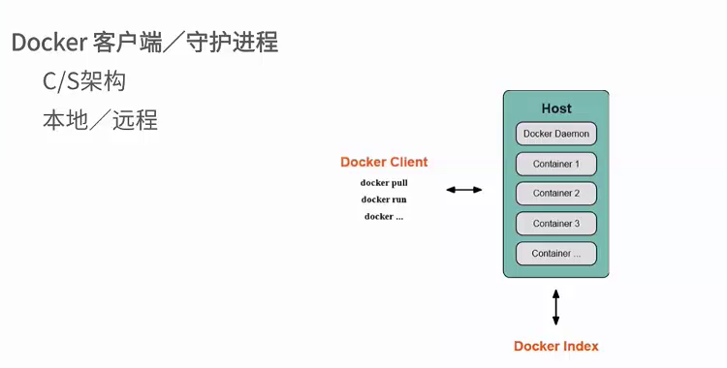
Docker的C/S结构

Slide 18
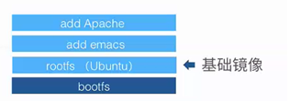
Docker Image介绍
Docker的Image镜像
容器的基石
层叠的只读文件系统
联合加载模式

Slide 19
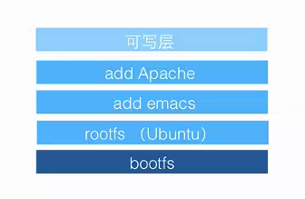
Docker Container介绍
Docker container容器
通过Image启动
是容器的启动和执行阶段
写时复制

Slide 20
Docker registry介绍
Docker registry
公有
私有
Docker hub

Slide 21
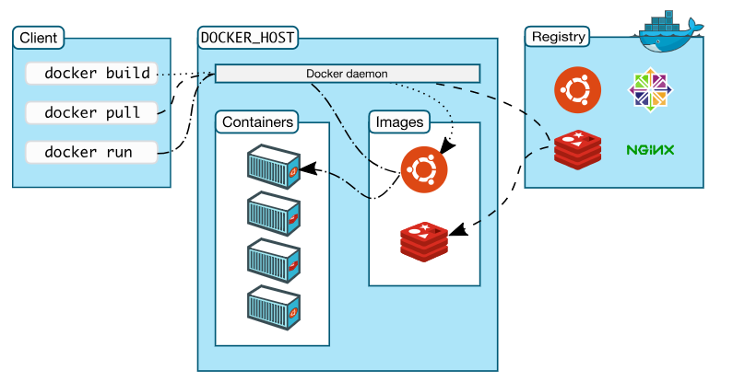
Docker各组成部分关系

Slide 22
4.Docker安装部署(Centos7.5)
Yum源获取
安装依赖和Docker软件
查看Docker版本
安装指定版本Docker
启动Docker服务

Slide 23
Docker yum源获取
获取yum源
curl http://mirrors.aliyun.com/docker-ce/linux/centos/docker-ce.repo -o /etc/yum.repos.d/docker-ce.repo

Slide 24
安装依赖
安装依赖包
yum install -y yum-utils device-mapper-persistent-data lvm2
Notes:
软件包介绍：
yum-utils：yum管理工具包
device-mapper-persistent-data：设备映射包
lvm2：lvm包

Slide 25
查看及安装Docker
查看docker版本
yum list docker-ce.x86_64 --showduplicates | sort -r
安装指定版本的docker
yum install -y --setopt=obsoletes=0 \
docker-ce-17.03.2.ce-1.el7.centos.x86_64 \
docker-ce-selinux-17.03.2.ce- 1.el7.centos.noarch

Slide 26
启动Docker服务
systemctl daemon-reload
systemctl restart docker
docker version:查看版本信息
docker info：查看docker详细信息
Notes:
##设置docker远程客户端访问
vim /usr/lib/systemd/system/docker.service
ExecStart=/usr/bin/dockerd -H unix:///var/run/docker.sock -H tcp://10.0.0.100:2375
systemctl daemon-reload
systemctl restart docker.service
docker -H 10.0.0.100 images

Slide 27
5.DockerImage管理
Docker镜像回顾
Docker镜像的pull和push
Docker镜像存储位置
Docker查看镜像及删除
Docker构建镜像
Docker File简单应用

Slide 28
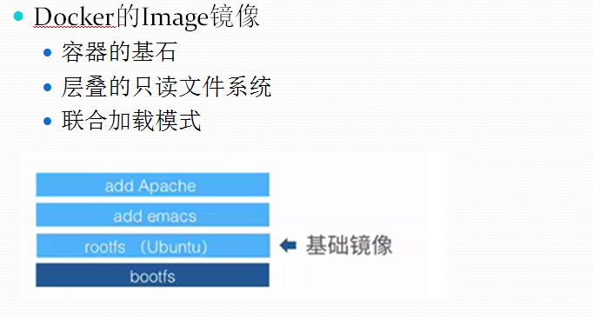
Docker镜像回顾

Slide 29
创建Docker-hub加速器
阿里云Docker-hub
https://cr.console.aliyun.com/cn-hangzhou/mirrors
mkdir -p /etc/docker
tee /etc/docker/daemon.json <<-'EOF'
{
{ "registry-mirrors": ["https://68rmyzg7.mirror.aliyuncs.com"]
}
EOF
重启docker

Slide 30
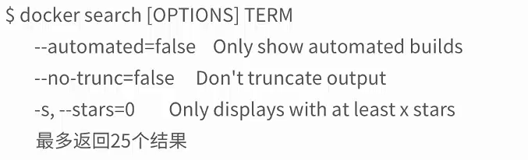
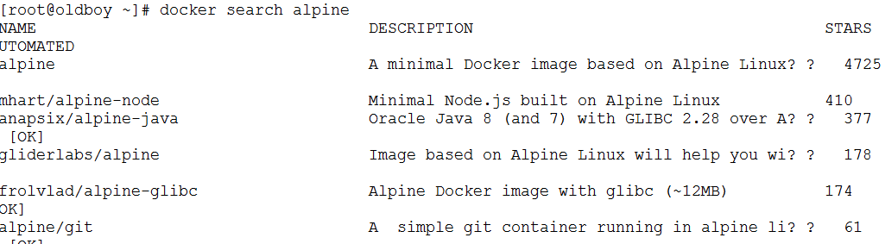
搜索镜像
docker search

Slide 31
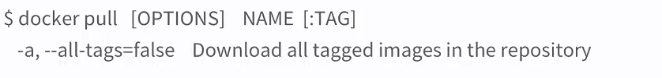
Docker获取和推送镜像
docker pull

Slide 32
Docker镜像存储位置
/var/lib/docker
使用docker info命令查看位置

Slide 33
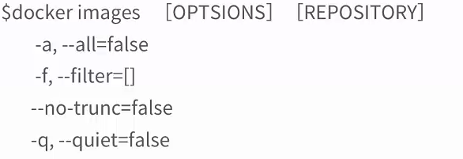
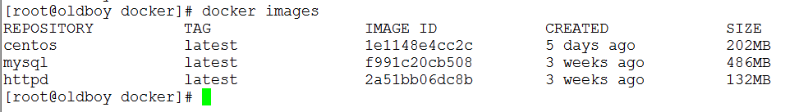

Docker查看镜像基本信息
查看镜像信息:
docker images
docker images –q

Slide 34

查看镜像的详细信息
docker inspect

Slide 35
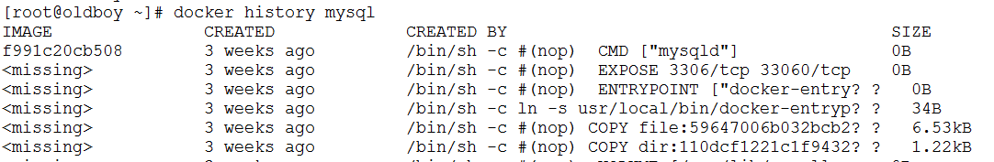
查询镜像的改动历史
docker history

Slide 36
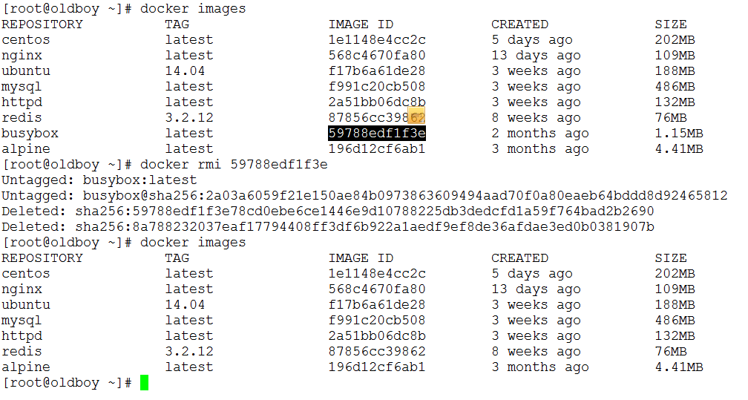
镜像的删除
docker rmi IMAGEID

Slide 37
镜像的导入导出
导出镜像
docker save
docker image save centos > /opt/centos.tar.gz
导入镜像
docker load
docker image load -i /opt/centos.tar.gz

Slide 38
运行一个容器（仅测试）
docker run -d -p 80:80 httpd
1.在本地查找有没有httpd:latest镜像
没有，转入第2步;有，则转入第3步
2去公有仓库（或者私仓）下载对应的镜像
docker pull httpd:latest
3. 创建容器
docker create
4. 启动容器
docker start

Slide 39
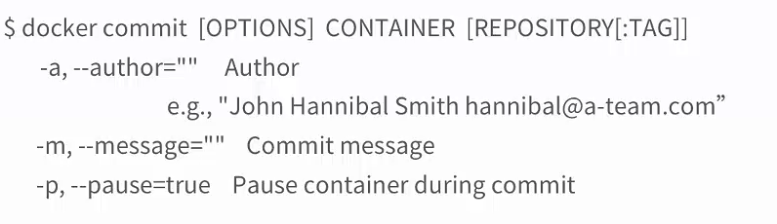
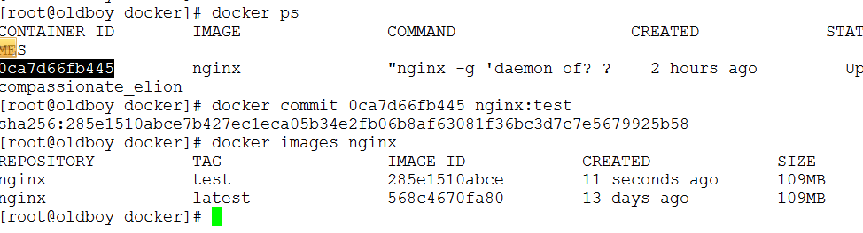
基于现有容器构建

Slide 40



启动容器并构建镜像

Slide 41
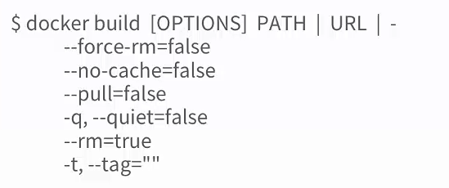
镜像构建-Dockerfile简单使用
创建第一个Dockerfile
Notes:
vim /opt/Dockerfile
FROM centos
RUN yum makecache fast && yum -y install vim
[root@oldboy docker]# docker build -t "testvim" /opt
##yum源优化
echo -e '[ftp]\nname=ftp\n\baseurl=ftp://10.0.0.100/pub\ngpgcheck=0'>/etc/yum.repo.d/ftp.repo

Slide 42
6.容器的基本管理
启动容器
自定义容器运行
容器“hang”运行
查看容器运行
进入容器
容器重新启动
删除停止容器

Slide 43

启动容器
docker run

Slide 44

自定义容器运行

Slide 45
容器“hang”运行及后台运行
ctrl+p ctrl+q
循环
Notes:
例子：
docker run --name testxx -d centos /bin/sh -c "while true ;do echo hello world; sleep 1;done"

Slide 46
容器后台运行
-d 放在后台
docker run -d -p 80:80 nginx

Slide 47
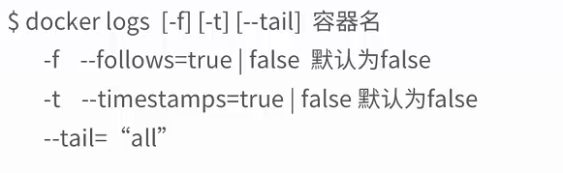
查看容器日志
Notes:
[root@oldboy docker]# docker logs testxx
[root@oldboy docker]# docker logs -t testxx
[root@oldboy docker]# docker logs -tf testxx
[root@oldboy docker]# docker logs -tf --tail 10 testxx
[root@oldboy docker]# docker logs -tf --tail 0 testxx

Slide 48
查看容器
docker ps –a -q -l
docker top testxx
docker inspect

Slide 49
容器的进入
从宿主机进入运行中的容器：
docker attach 容器ID|容器名称（工具类）
docker exec -i -t 容器ID|容器名称 /bin/bash(服务类）

Slide 50
关闭容器
docker stop
docker kill

Slide 51
重新启动关闭的容器
docker start -i
docker restart 容器ID|容器名称

Slide 52
容器自启动
{
"registry-mirrors": ["https://68rmyzg7.mirror.aliyuncs.com"],
"insecure-registries": ["10.0.0.100:5000"],
"live-restore": true
}
Notes:
docker run -d --name test1 --restart=always nginx
docker update --restart=always test

Slide 53
删除已停止的容器
docker rm 容器ID|容器名称
批量删除已关闭
docker rm -v $(docker ps -aq -f status=exited)
批量强制删除所有
docker rm -f ’docker ps -a –q’

Slide 54
7.Dockerfile高级应用
Dockerfile作用
Dockerfile语法格式
一步一步学写Dockerfile
使用Dockerfile镜像的构建过程
Dockerfile案例

Slide 55
Dockerfile作用
Docker通过读取Dockerfile里面的内容可以自动build image，Dockerfile是一个包含了build过程中需要执行的所有命令的文本文件。也可以理解为Dockfile是一种被Docker程序解释的脚本，由一条一条的指令组成，每条指令对应Linux系统下面的一条命令，由Docker程序将这些Dockerfile指令翻译成真正的Linux命令。
Dockerfile有自己书写格式和支持的命令，Docker程序解决这些命令间的依赖关系，类似于Makefile。Docker程序将读取Dockerfile，根据指令生成定制的image。相比image这种黑盒子，Dockerfile这种显而易见的脚本更容易被使用者接受，它明确的表明image是怎么产生的。有了Dockerfile，当我们需要定制自己额外的需求时，只需在Dockerfile上添加或者修改指令，重新生成image即可，省去了敲命令的麻烦。

Slide 56
Dockerfile语法格式
基本功能
FROM
RUN
常用功能
CMD
MAINTAINER
ENTRYPOINT
EXPOSE
USER
ENV
ADD
COPY
VOLUME
WORKDIR
ONBUILD

Slide 57
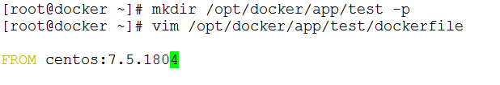
一步一步学写dockerfile——FROM
Dockerfile必须以FROM指令开始，FROM指令指定了基础镜像是什么。也就是基于哪个镜像来制作自己的镜像。
FROM <image name>
image name的格式一般为"image:tag"

Slide 58

一步一步学写dockerfile——RUN
在shell或者exec的环境下执行的命令。RUN指令会在新创建的镜像上添加新的层面，接下来提交的结果用在Dockerfile的下一条指令中。
RUN <command>
Notes:
FROM centos:6.9
RUN mv /etc/yum.repos.d/*.repo /tmp
RUN echo -e "[ftp]\nname=ftp\nbaseurl=ftp://10.0.0.100/pub\ngpgcheck=0">/etc/yum.repos.d/ftp.repo
RUN yum makecache fast && yum install openssh-server -y

Slide 59
一步一步学写dockerfile——CMD
支持三种格式
CMD ["executable","param1","param2"] 使用 exec 执行，推荐方式；
CMD command param1 param2 在 /bin/sh 中执行，提供给需要交互的应用；
CMD ["param1","param2"] 提供给 ENTRYPOINT 的默认参数；
指定启动容器时执行的命令，每个 Dockerfile 只能有一条 CMD 命令。如果指定了多条命令，只有最后一条会被执行。
如果用户启动容器时候指定了运行的命令，则会覆盖掉 CMD 指定的命令
Notes:
yum install nginx --downloadonly --downloaddir=/usr/soft
yum -y install yum-utils
cd /usr/app
createrepo .
##centos6.9
[root@docker test]# cat dockerfile
FROM centos:6.9
RUN mv /etc/yum.repos.d/*.repo /tmp
RUN echo -e "[ftp]\nname=ftp\nbaseurl=ftp://10.0.0.100/pub\ngpgcheck=0">/etc/yum.repos.d/ftp.repo
RUN yum makecache fast && yum install openssh-server -y
RUN echo "123456"|passwd --stdin root
RUN /etc/init.d/sshd start
EXPOSE 22
CMD ["/usr/sbin/sshd","-D"]
[root@docker test]#
docker build -t="test:v1" /opt/docker/app/test/
docker run -it -d --name ssh2 test:v1 /bin/bash
## Centos7.5
[root@docker sshd]# cat dockerfile
FROM centos:7.5.1804
FROM centos:7.5.1804
RUN mv /etc/yum.repos.d/*.repo /tmp
RUN echo -e "[ftp]\nname=ftp\nbaseurl=ftp://10.0.0.100/pub\ngpgcheck=0">/etc/yum.repos.d/ftp.repo
RUN yum install -y openssh-server
RUN yum install -y openssh-clients
RUN yum install -y sed
RUN yum install net-tools* -y
RUN yum install iproute-* -y
RUN yum install NetworkManager -y
RUN mkdir /var/run/sshd
RUN echo 'UseDNS no' >> /etc/ssh/sshd_config
RUN sed -i -e '/pam_loginuid.so/d' /etc/pam.d/sshd
RUN echo 'root:123456' | chpasswd
RUN /usr/bin/ssh-keygen -A
EXPOSE 22
CMD ["/usr/sbin/sshd", "-D"]
##制作支持systemd的7.5镜像
https://forums.docker.com/t/any-simple-and-safe-way-to-start-services-on-centos7-systemd/5695/10
https://access.redhat.com/articles/754933
FROM centos:7.5.1804
ENV container docker
RUN (cd /lib/systemd/system/sysinit.target.wants/; for i in *; do [ $i == \
systemd-tmpfiles-setup.service ] || rm -f $i; done); \
rm -f /lib/systemd/system/multi-user.target.wants/*;\
rm -f /etc/systemd/system/*.wants/*;\
rm -f /lib/systemd/system/local-fs.target.wants/*; \
rm -f /lib/systemd/system/sockets.target.wants/*udev*; \
rm -f /lib/systemd/system/sockets.target.wants/*initctl*; \
rm -f /lib/systemd/system/basic.target.wants/*;\
rm -f /lib/systemd/system/anaconda.target.wants/*;
VOLUME [ "/sys/fs/cgroup" ]
CMD ["/usr/sbin/init"]
FROM oldguo/centos7.5:v1
RUN mv /etc/yum.repos.d/*.repo /tmp
RUN echo -e "[ftp]\nname=ftp\nbaseurl=ftp://10.0.0.100/pub\ngpgcheck=0">/etc/yum.repos.d/ftp.repo
RUN yum makecache fast
RUN yum install -y openssh-server
RUN yum install -y openssh-clients
RUN yum install -y sed
RUN yum install net-tools* -y
RUN yum install iproute-* -y
RUN yum install NetworkManager -y
RUN echo 'root:123456' | chpasswd
RUN systemctl enable sshd
EXPOSE 22
CMD ["/usr/sbin/init"]
测试
docker run -tid --privileged=true --name testssh -v /sys/fs/cgroup:/sys/fs/cgroup:ro -p 2022:22 test:v1

Slide 60
一步一步学写dockerfile——ENTRYPOINT
ENTRYPOINT
两种格式：
ENTRYPOINT ["executable", "param1", "param2"]
ENTRYPOINT command param1 param2（shell中执行）。
配置容器启动后执行的命令，并且不可被 docker run 提供的参数覆盖。
每个 Dockerfile 中只能有一个 ENTRYPOINT，当指定多个时，只有最后一个起效。
Notes:
FROM centos:6.9
RUN mv /etc/yum.repos.d/*.repo /tmp
RUN echo -e "[ftp]\nname=ftp\nbaseurl=ftp://10.0.0.100/pub\ngpgcheck=0">/etc/yum.repos.d/ftp.repo
RUN yum makecache fast && yum install openssh-server -y
RUN /etc/init.d/sshd
RUN echo "123456"|passwd --stdin root
ENTRYPOINT ["/usr/sbin/sshd","-D"]
docker build -t=“ssh:v2" /opt/docker/app/sshv2/

Slide 61
一步一步学写Dockerfile--EXPOSE
告诉 Docker 服务端容器暴露的端口号，供互联系统使用。在启动容器时需要通过 -P，Docker 主机会自动分配一个端口转发到指定的端口。
格式为 EXPOSE <port> [<port>...]

Slide 62
一步一步学写Dockerfile--ENV
功能为设置环境变量
语法有两种
1. ENV <key> <value>
2. ENV <key>=<value> ...
两者的区别就是第一种是一次设置一个，第二种是一次设置多个
Notes:
ENV PATH /usr/local/mysql/bin:$PATH

Slide 63
ADD
一个复制命令，把文件复制到镜像中。并带有自动解压功能。
如果把虚拟机与容器想象成两台linux服务器的话，那么这个命令就类似于scp，只是scp需要加用户名和密码的权限验证，而ADD不用。
语法如下：
1. ADD <src>... <dest>
2. ADD ["<src>",... "<dest>"]
<dest>路径的填写可以是容器内的绝对路径，也可以是相对于工作目录的相对路径
<src>可以是一个本地文件或者是一个本地压缩文件，还可以是一个url
如果把<src>写成一个url，那么ADD就类似于wget命令
如以下写法都是可以的：
ADD test relativeDir/
ADD test /relativeDir
ADD http://example.com/foobar /

Slide 64
COPY
看这个名字就知道，又是一个复制命令
语法如下：
1. COPY <src>... <dest>
2. COPY ["<src>",... "<dest>"]与ADD的区别
COPY的<src>只能是本地文件，其他用法一致

Slide 65
VOLUME
可实现挂载功能，可以将内地文件夹或者其他容器种得文件夹挂在到这个容器种
语法为：
VOLUME ["/data"]
Notes:
说明：
["/data"]可以是一个JsonArray ，也可以是多个值。所以如下几种写法都是正确的
VOLUME ["/var/log/"]
VOLUME /var/log
VOLUME /var/log /var/db一般的使用场景为需要持久化存储数据时
容器使用的是AUFS，这种文件系统不能持久化数据，当容器关闭后，所有的更改都会丢失。
所以当数据需要持久化时用这个命令。
Mounts": [
{
"Type": "volume",
"Name": "55392b47f8f6510e7b2c00d74f81ea1cd004313ab32ccd06c157b79f893df025",
"Source": "/var/lib/docker/volumes/55392b47f8f6510e7b2c00d74f81ea1cd004313ab32ccd06c157b79f893df025/_data",
"Destination": "/data",
"Driver": "local",
"Mode": "",
"RW": true,
"Propagation": ""
}
],
docker run -it -v /opt/volumes/data:/data centos /bin/bash

Slide 66
USER
格式为
USER daemon
指定运行容器时的用户名或 UID，后续的 RUN 也会使用指定用户。当服务不需要管理员权限时，可以通过该命令指定运行用户。并且可以在之前创建所需要的用户
Notes:
例如：
RUN useradd -s /sbin/nologin -M www。

Slide 67
WORKDIR
语法：
WORKDIR /path/to/workdir
设置工作目录，对RUN,CMD,ENTRYPOINT,COPY,ADD生效。如果不存在则会创建，也可以设置多次。
Notes:
如：
WORKDIR /a
WORKDIR b
WORKDIR c
RUN pwd
pwd执行的结果是/a/b/c
WORKDIR也可以解析环境变量
ENV DIRPATH /path
WORKDIR $DIRPATH/$DIRNAME
RUN pwd
pwd的执行结果是/path/$DIRNAME

Slide 68
ONBUILD
语法：
ONBUILD [INSTRUCTION]
这个命令只对当前镜像的子镜像生效。
Notes:
比如当前镜像为A，在Dockerfile种添加：
ONBUILD RUN ls –al
这个 ls -al 命令不会在A镜像构建或启动的时候执行
此时有一个镜像B是基于A镜像构建的，那么这个ls -al 命令会在B镜像构建的时候被执行。

Slide 69
8.Docker私有仓库管理
docker run -d -p 5000:5000 --restart=always --name registry -v /opt/Registry:/var/lib/registry registry
{
"registry-mirrors": ["https://68rmyzg7.mirror.aliyuncs.com"],
"insecure-registries": ["10.0.0.100:5000"]
}
systemctl restart docker

Slide 70
docker tag centos:7.5.1804 10.0.0.100:5000/oldguo/centos7.5:v1
docker push 10.0.0.100:5000/oldguo/centos7.5:v1
docker pull 10.0.0.100:5000/oldguo/centos7.5:v1
Notes:
Docker register push时名称一定要标准：( registryAddress[:端口]/项目(作者)/imageName[:tag]

Slide 71
私有仓库加密实现
##带basic认证的registry
yum install httpd-tools -y
mkdir /opt/registry-auth/ -p
htpasswd -Bbn oldguo 123 > /opt/registry-auth/htpasswd
docker run -d -p 5000:5000 -v /opt/registry-auth/:/auth/ -v /opt/Registry:/var/lib/registry --name register-auth -e "REGISTRY_AUTH=htpasswd" -e "REGISTRY_AUTH_HTPASSWD_REALM=Registry Realm" -e REGISTRY_AUTH_HTPASSWD_PATH=/auth/htpasswd registry
Notes:
docker run -d -p 5000:5000 -v /opt/registry-auth/:/auth/ -v /opt/Registry:/var/lib/registry --name register-auth -e "REGISTRY_AUTH=htpasswd" -e "REGISTRY_AUTH_HTPASSWD_REALM=Registry Realm" -e REGISTRY_AUTH_HTPASSWD_PATH=/auth/htpasswd registry
[root@oldboy ~]# docker login 10.0.0.100:5000
Username: oldguo
Password:

Slide 72
9.Docker数据卷管理
Docker容器的数据卷
Docker数据卷容器
Docker数据卷的备份及恢复

Slide 73
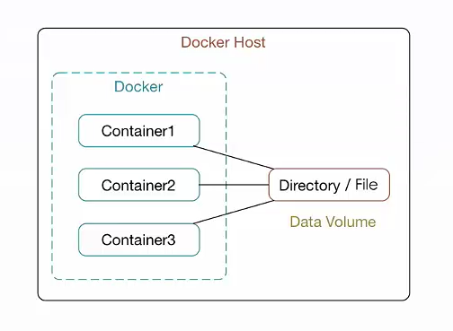
Docker容器的数据卷
Notes:
在Docker的使用过程中往往需要对数据进行持久化，或者需要在多个容器之间进行数据共享，所以这就涉及到Docker容器的数据操作。 容器中数据管理主要有两种方式：
数据卷和数据卷容器。数据卷（Data Volumes） 容器内数据直接映射到本地宿主机。
数据卷容器（Data Volume Containers） 使用特定容器维护数据卷

Slide 74
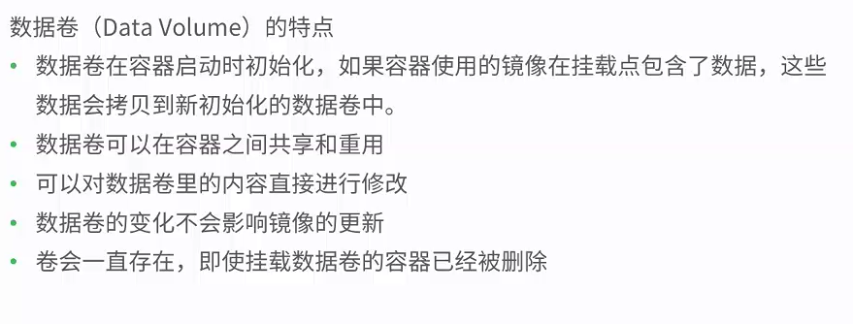
使用数据卷：
启动时指定：
docker run -it --name="centosv1" -v /opt/datavolumns:/data centos /bin/bash
Dockerfile中指定
VOLUMES [“/data”]
docker inspect centosv1

Slide 75
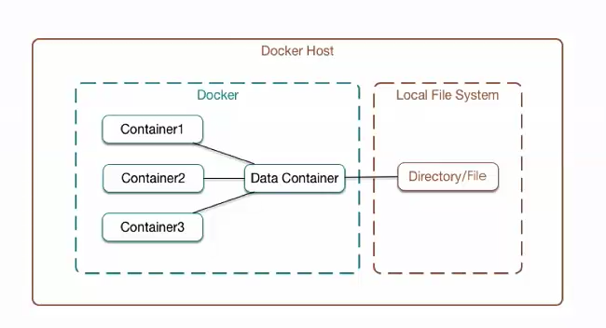
Docker的数据卷容器

Slide 76
数据卷容器的使用
docker run -it --volumes-from centosv1 --name "centosv2" centos /bin/bash
docker run -it --volumes-from centosv1 --name "centosv3" centos /bin/bash

Slide 77
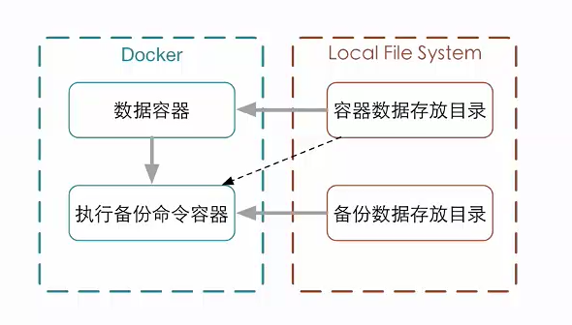
Docker数据卷的备份及恢复

Slide 78
数据卷数据的备份及恢复
docker run --volumes-from centosv1 --name “centosvbak“ --rm -v /backup:/backup:rw centos tar cvf /backup/data.tar /data
docker run --volumes-from centosv1 --name "centosrestore" --rm -v /backup:/backup:rw centos tar xvf /backup/data.tar

Slide 79
10.Docker的本地网络管理
NONE
Container
Host
Bridge
Notes:
docker run -it --name test --net none centos:7.5.1804 /bin/bash
docker run -it --name testcon --net container:centos7.5 centos:7.5.1804 /bin/bash
docker run -it --name testhost --net host centos:7.5.1804 /bin/bash

Slide 80
Docker跨主机访问
Macvlan(了解)
Overlay
Notes:
1）准备工作
docker01上：
docker run -d -p 8500:8500 -h consul --name consul progrium/consul -server -bootstrap
docker02：
vim /etc/docker/daemon.json
{
"hosts":["tcp://0.0.0.0:2376","unix:///var/run/docker.sock"],
"registry-mirrors": ["https://registry.docker-cn.com"],
"cluster-store": "consul://10.0.0.100:8500",
"cluster-advertise": "10.0.0.100:2376",
"insecure-registries": ["10.0.0.100:5000"]
}
2）创建overlay网络
docker network create -d overlay ol1
3）启动容器测试
docker run -it --network ol1 --name oldboy02 busybox:latest /bin/sh

